Slide 1
Зимующие птицы

Slide 2
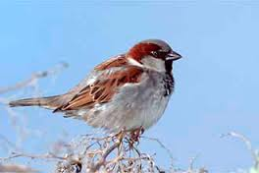
В серой шубке перьевой,
И в морозы он герой,
Назови его скорей,
Кто там скачет?
Воробей.

Slide 3
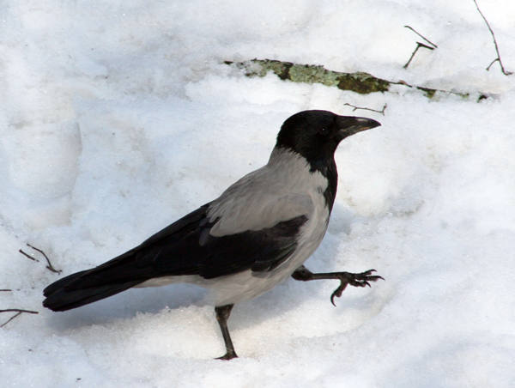
Как лиса среди зверей,
Эта птица всех хитрей,
Прячется в морозных кронах,
А зовут её …
Ворона.

Slide 4
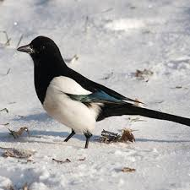
Всех я за день навещу,
Всё, что знаю, растрещу.
Сорока.

Slide 5
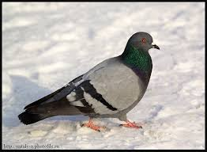
Посмотрите на балкон:
Он с утра воркует тут.
Эта птица – почтальон,
Пролетит любой маршрут.
Голубь.

Slide 6
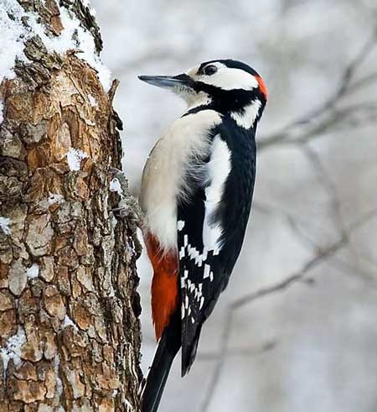
Над жуком и короедом
Держит он всегда победу.
По деревьям тук да тук:
Кто для леса верный друг?
Дятел.

Slide 7
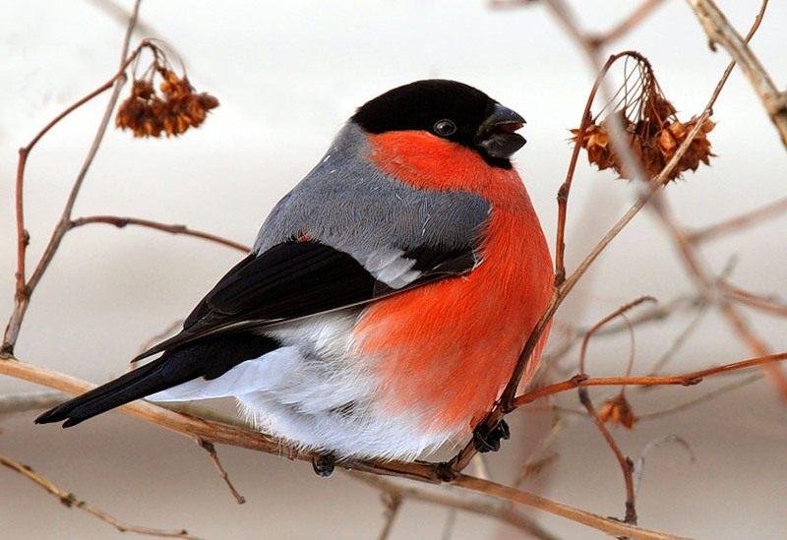
Грудка ярче, чем заря,
У кого?..
У снегиря.

Slide 8
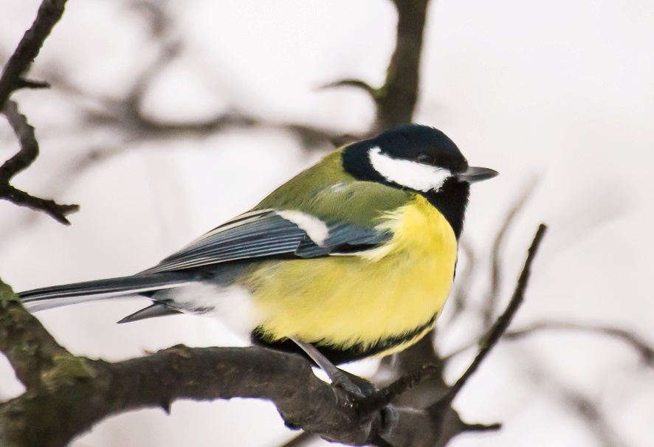
Спинкою зеленовата,
Животиком желтовата,
Черненькая шапочка
И полоска шарфика.
Синица.

Slide 9
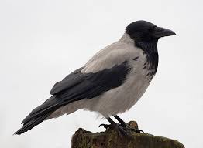
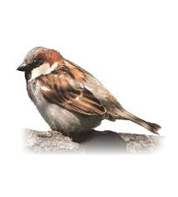
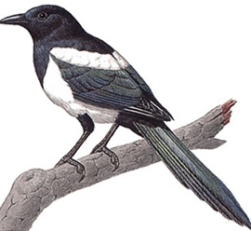
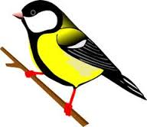
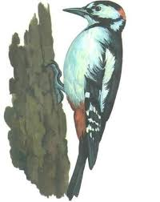
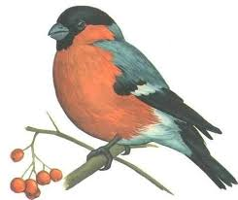
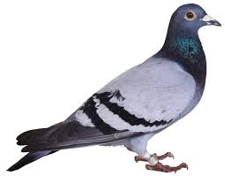
Зимующие
птицы

Slide 10
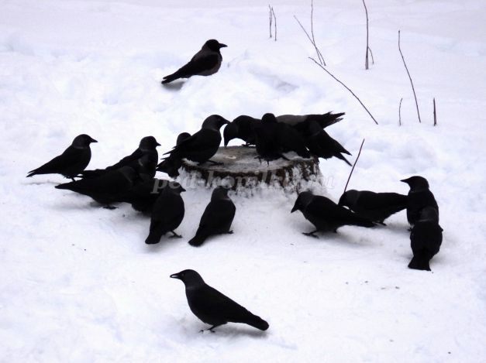
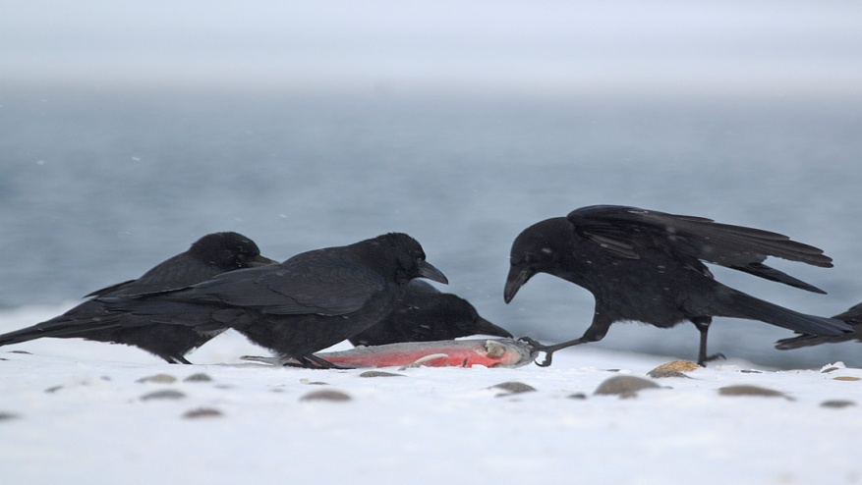
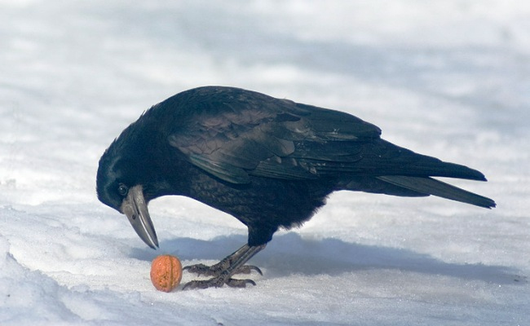
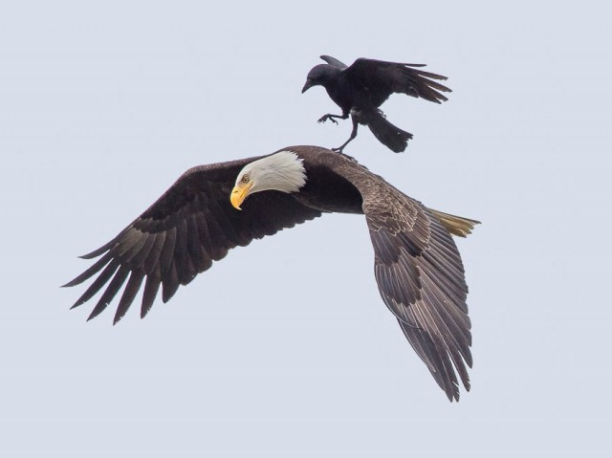
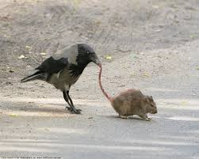
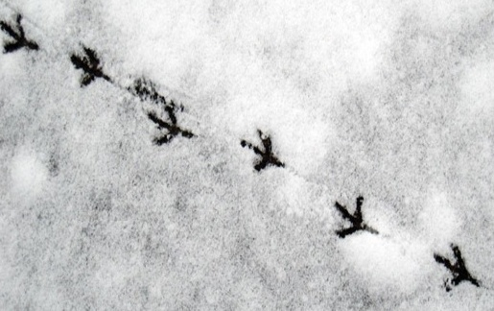
Вороны зимой собираются в группы и используют грачиные гнёзда .Вороны всеядны. Зимой они питаются всякими отбросами, залетают к людям.

Slide 11
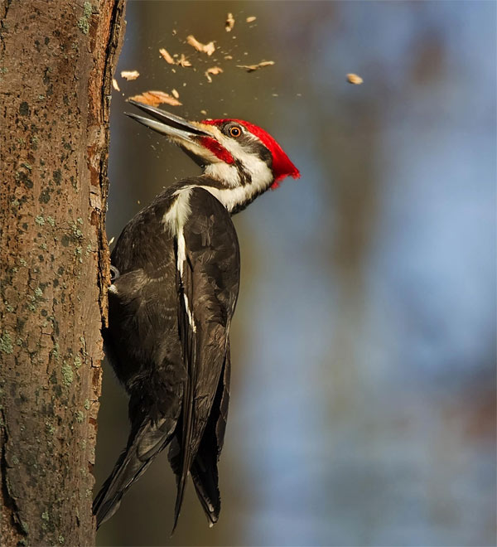
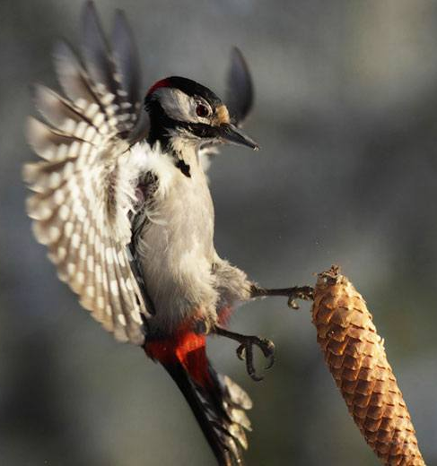
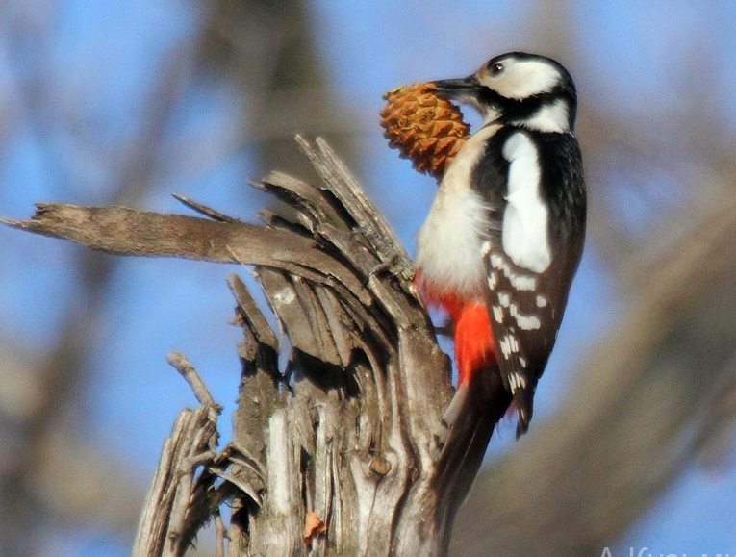
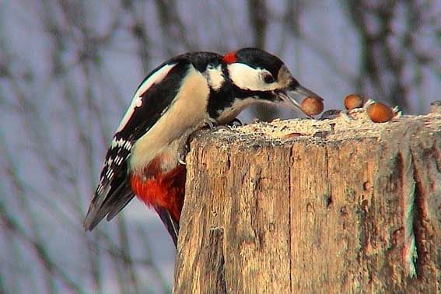
Зимой дятел – «кузнец». Он ест семена сосны и ели, которые достаёт из шишек. Он срывает шишку и летит с ней к своей столовой. Забивает шишку в щель и начинает стучать по ней сильным клювом, доставать семена.

Slide 12
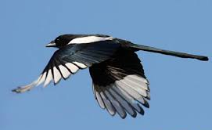
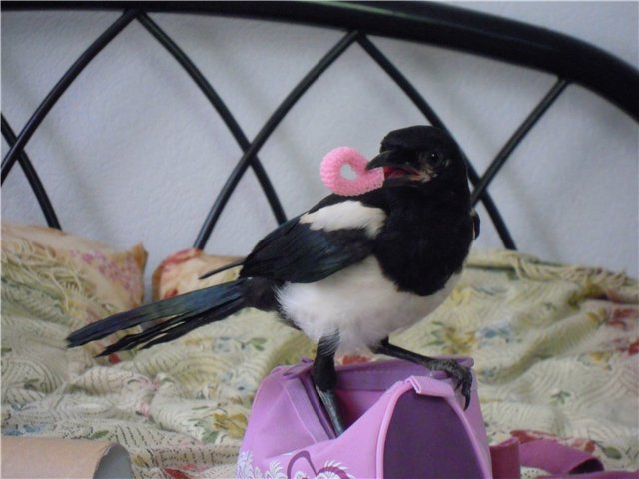
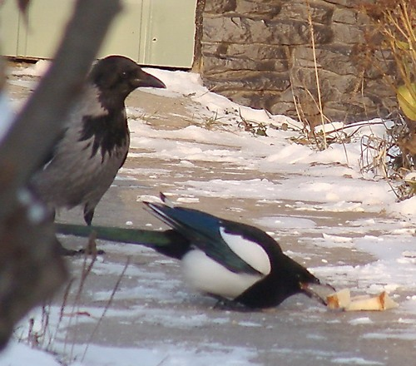
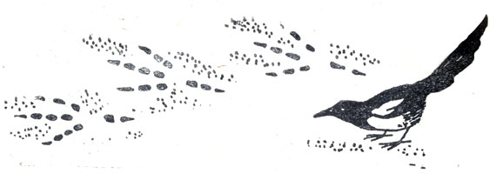
Сороку встретишь ближе к домам. Поедает мелких грызунов, насекомых, семена.

Slide 13
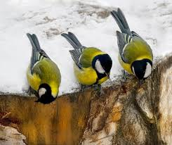
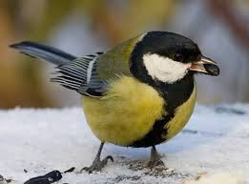
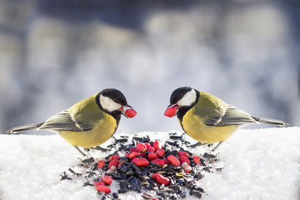
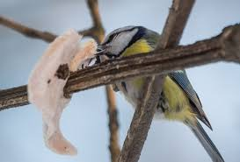
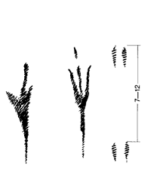
Все синицы – птицы лесные. Прилетают в холодное время года к людям потому, что голодно в лесу. Зимой они собираются стайками. Питаются семенами и ягодами, зёрнами, пищевыми отбросами, семенами подсолнуха, очень любят несолёное сало.

Slide 14
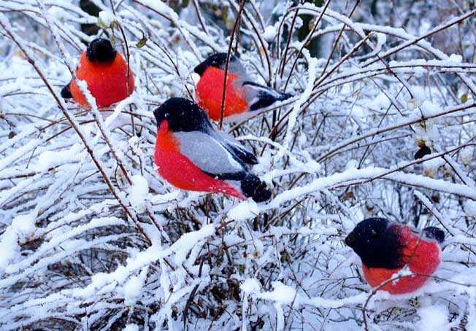
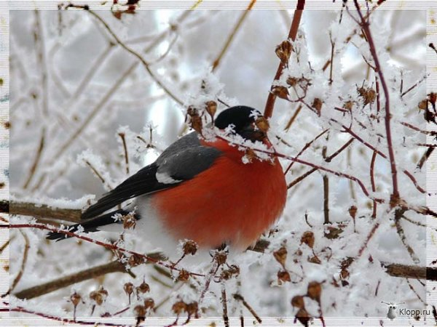
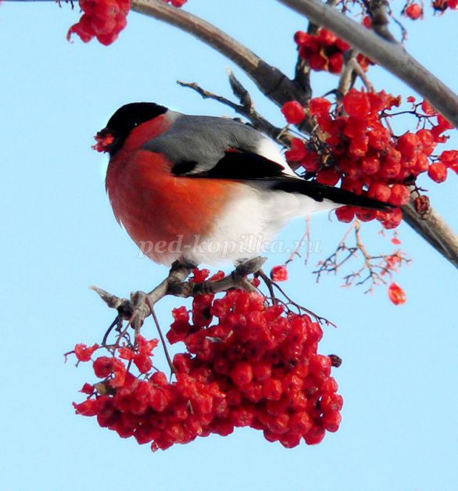
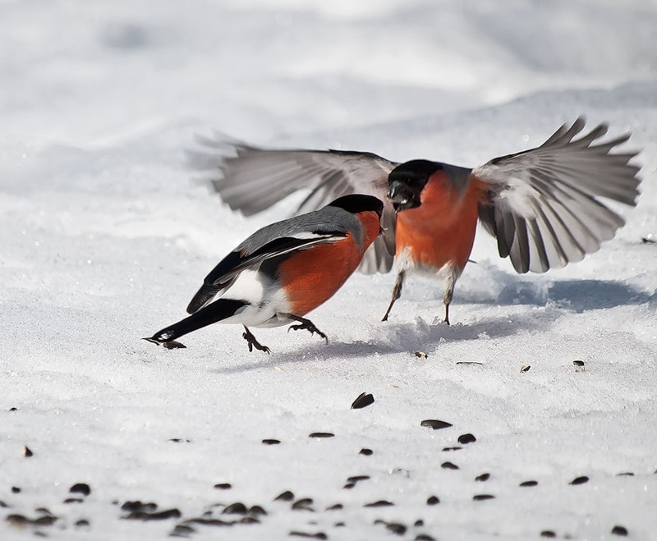
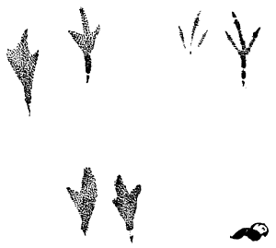
Снегири зимой собираются в стайки. Питаются семенами ясеня, сирени, клёна. Любимый корм – ягоды рябины.

Slide 15
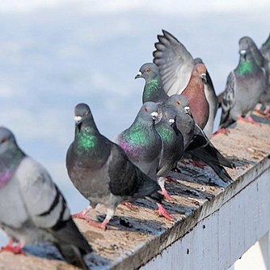
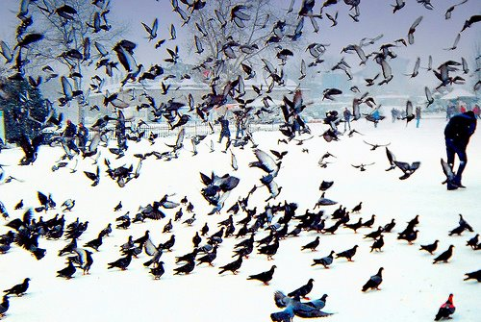
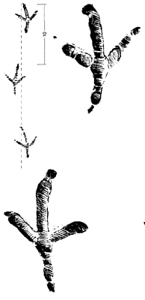
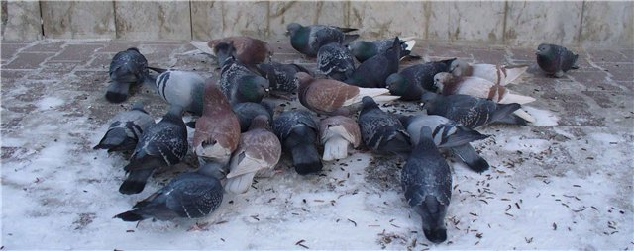
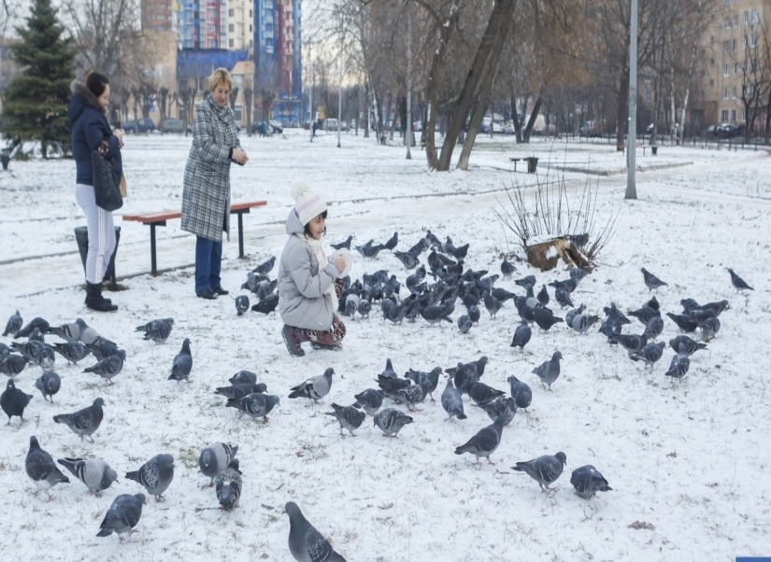
Голуби- птицы городские. Зимой собираются в стайки, питаются семенами (пшеница, кукуруза, овёс, ячмень), пищевыми отбросами

Slide 16
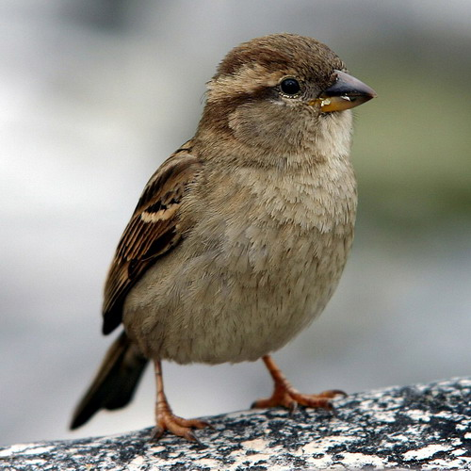
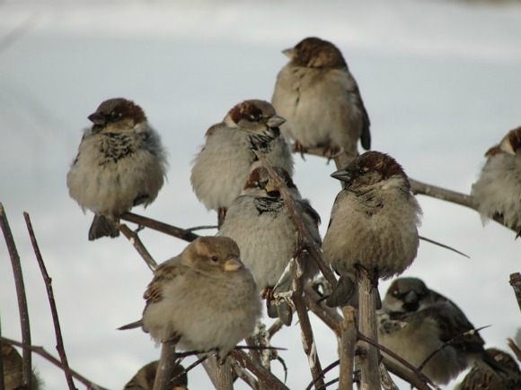
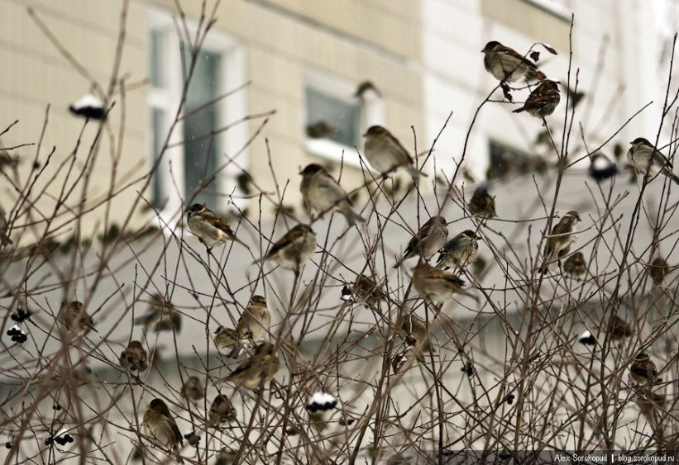
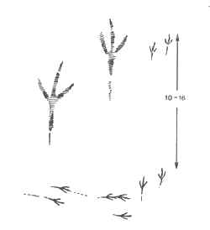
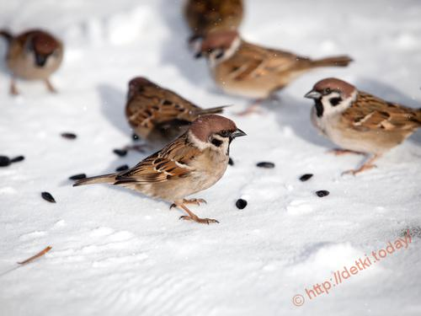
Воробьи селятся рядом с человеком, собираются группами. Воробьи очень умные птицы.. Зимой питаются крошками и зерном, остатками еды человека.

